Slide 1
Desafíos Sociales en Minería
Gold Fields | Cerro Corona
Giovanni Rossinelli - Septiembre 2024

Slide 2
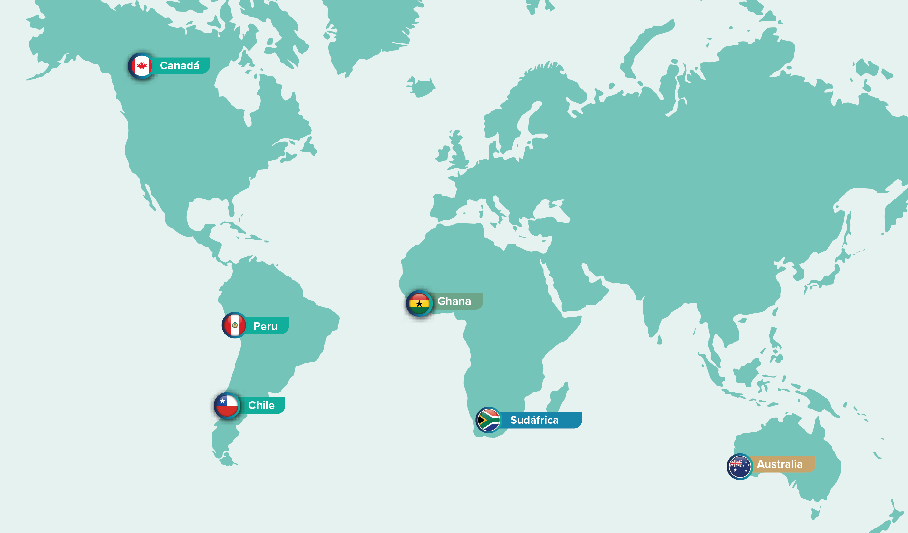
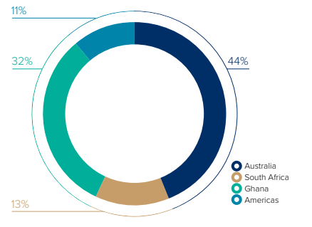
Un vistazo a Gold Fields LTD
Datos del Grupo
9 minas operativas en 5 países, 1 proyecto proximo en iniciar operación .
2.4 millones de onzas de oro producidas.
23.084 empleados alrededor del mundo.
Contribución por región a la producción del Grupo

Slide 3
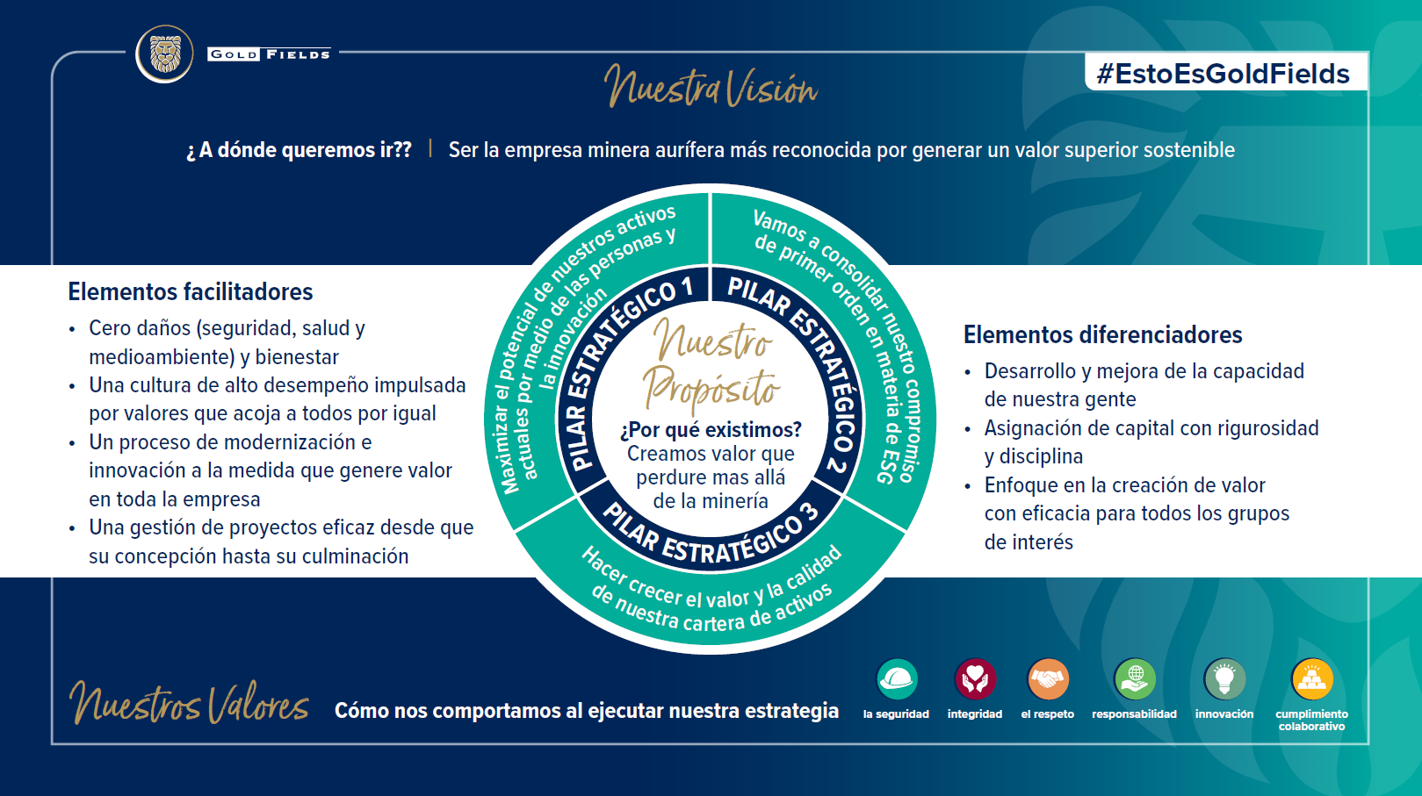

Slide 4
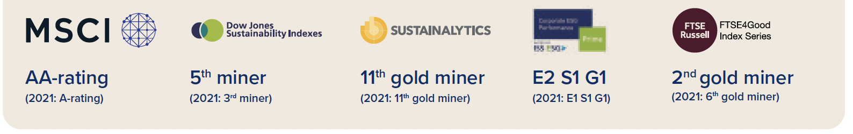
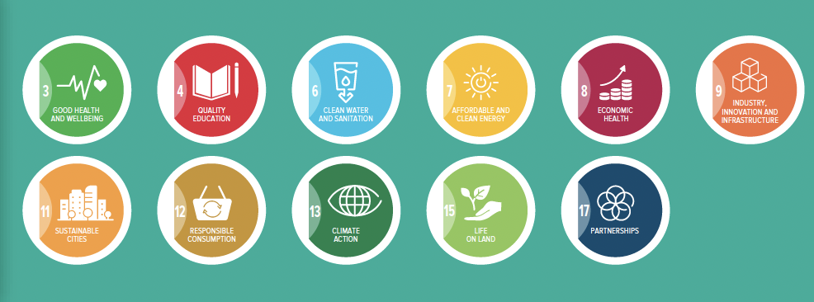
Nuestros Índices Globales de Sostenibilidad
Como minera de oro responsable, creemos que podemos crear valor socioeconómico duradero para nuestras comunidades y gobiernos anfitriones. Nuestra visión es ser la empresa minera de oro preferida que ofrezca un valor superior y sostenible y, para lograrlo, contribuimos positivamente directa e indirectamente a 11 ODS para permitir un cambio significativo en nuestro sector.

Slide 5
Gold Fields | Perú
Cerro Corona I Región Cajamarca

Slide 6
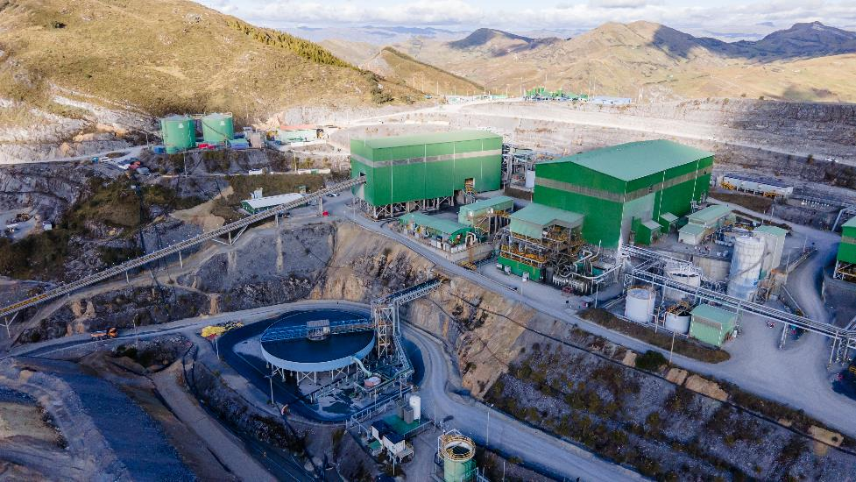
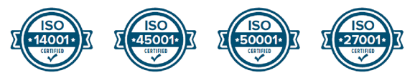
Cerro Corona en Perú
Cerro Corona está en la región Cajamarca, provincia y distrito de Hualgayoc. Contamos con oficinas en Lima y Cajamarca.
Minería de tajo abierto. Tratamos minerales de sulfuro mediante flotación para extraer el concentrado.
Exportamos el concentrado por vía marítima a fundiciones en Asia y Europa.
Llevamos 16 años operando en Perú.
El Ránking Merco Empresas nos reconoció por dos años consecutivos (2022-2023) como la tercera mejor empresa minera en términos de reputación en el Perú.

Slide 7



Importancia de las Relaciones Iniciales
Primeras impresiones: Cerro Corona invirtió en proyectos significativos al principio, como la construcción de una escuela y una planta de tratamiento de agua, estableciendo una impresión positiva inicial.
Más allá de las infraestructuras: Estas acciones iniciales no solo proporcionaron servicios esenciales, sino que también demostraron un compromiso genuino con el bienestar de la comunidad.
Construcción de confianza: El esfuerzo por conectar personalmente con los miembros de la comunidad y escuchar sus preocupaciones estableció un depósito de buena voluntad y facilitó futuras interacciones.

Slide 8
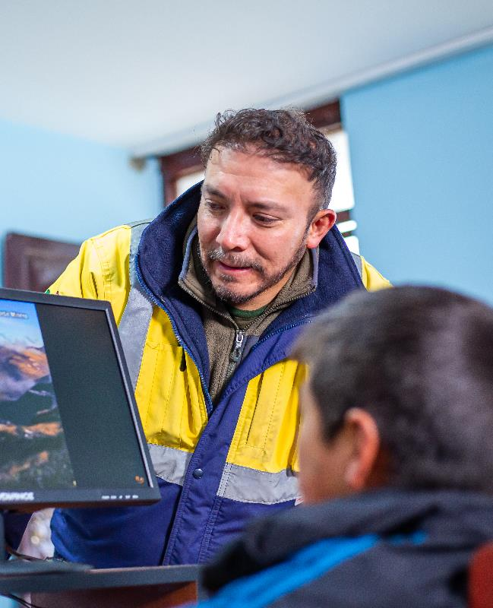
Compromiso y Confianza
La Importancia de cumplir compromisos:
La confianza se basa en la fiabilidad y la consistencia; fallar en cumplir promesas puede destruir rápidamente la confianza ganada.
Ejemplos de compromisos:
Bajo la dirección de la Vicepresidencia para Las Americas, Cerro Corona buscó activamente oportunidades para demostrar su buena fe, como cumplir con proyectos comunitarios a tiempo y conforme a lo prometidos.
Aprendizaje continuo:
La empresa reconoció y corrigió rápidamente los períodos en los que los compromisos no se seguían adecuadamente, mostrando un compromiso con la mejora continua.

Slide 9



Negociaciones Justas
Enfoque en la equidad
Negociaciones Efectivas
Impacto de las negociaciones justas
Negociar de manera justa y razonable, en lugar de minimizar costos a expensas de la comunidad.
Como ejemplo las negociaciones para la compra de tierras con la comunidad de El Tingo ilustran el enfoque de Cerro Corona hacia acuerdos beneficiosos mutuamente, priorizando relaciones a largo plazo sobre ganancias a corto plazo.
Este enfoque ayudó a establecer una base sólida para una relación constructiva y duradera con la comunidad local.

Slide 10
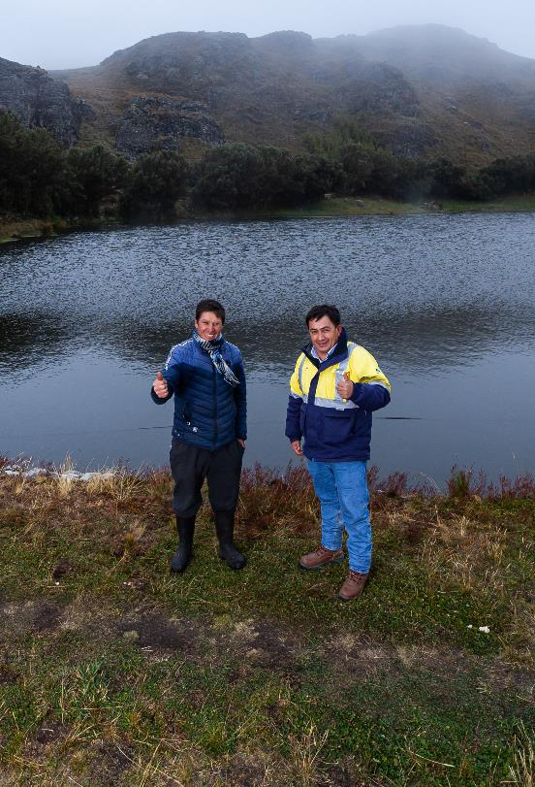
Resolución de Conflictos
Reconocimiento de Errores:
Manejo de Conflictos:
A modo de ejemplo Cerro Corona manejó disputas y conflictos, como la huelga de contratistas que se produjo al inicio de operaciones, su atención oportuna fortaleció las relaciones a largo plazo.
Oportunidades de Aprendizaje:
Cada conflicto se vio como una oportunidad para aprender y mejorar procesos, lo cual es esencial para el desarrollo sostenible de las operaciones.
La importancia de admitir y corregir errores para recuperar la confianza.

Slide 11



Respuesta y Percepción
Responder a preocupaciones comunitarias: La importancia de abordar las preocupaciones de la comunidad sobre temas como la contaminación y el acceso al agua.
Modificación de prácticas: Cerro Corona llegó a adaptar sus operaciones para mitigar impactos negativos, como la implementación de nuevas tecnologías de voladura.
Construcción de confianza continua: Al tomar en serio las preocupaciones de la comunidad y actuar en consecuencia, Cerro Corona fortaleció la confianza y la cooperación con los habitantes locales.

Slide 12
Gestión y Continuidad del Equipo
Estabilidad del Equipo de Gestión
Es importante mantener un equipo cohesivo y estable para garantizar una ejecución efectiva de las políticas y prácticas de relaciones comunitarias.
Integración del Equipo en la Comunidad
Impacto de la Continuidad
La estabilidad en el equipo contribuye a una comunicación consistente y efectiva tanto interna como externamente.
Es beneficioso tener miembros del equipo de relaciones comunitarias viviendo dentro de la comunidad para facilitar la comunicación y el entendimiento mutuo.

Slide 13

Conclusiones Clave
Importancia de las primeras impresiones: Inversiones iniciales significativas fomentan confianza y respeto duraderos.
Compromiso y coherencia: Mantener promesas es crucial para la integridad y credibilidad continuas.
Negociaciones justas: Buscar acuerdos equitativos fortalece las relaciones a largo plazo.
Gestión proactiva de conflictos: Los conflictos son oportunidades para mejorar procesos y relaciones.
Respuesta a preocupaciones locales: Adaptar operaciones a inquietudes comunitarias construye confianza y colaboración.
Estabilidad del equipo de gestión: Un equipo cohesivo mejora la comunicación y sustenta relaciones comunitarias efectivas.
Transferibilidad de estrategias: Las prácticas exitosas en Cerro Corona son aplicables en diversos contextos y sectores.

Slide 14
Gracias.

Slide 15

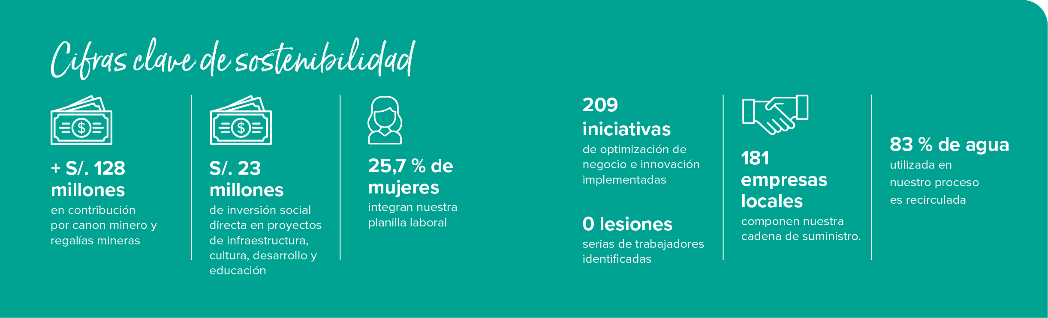

Slide 16
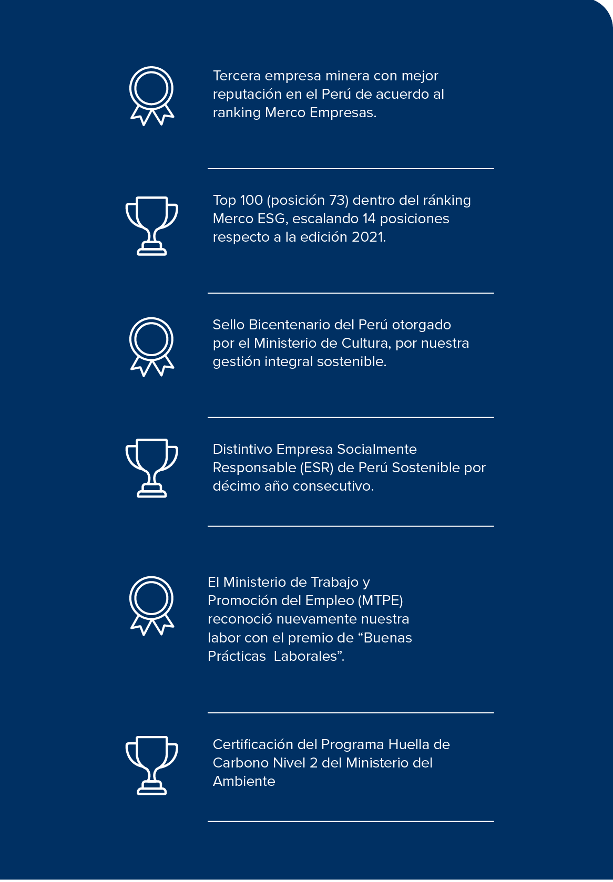
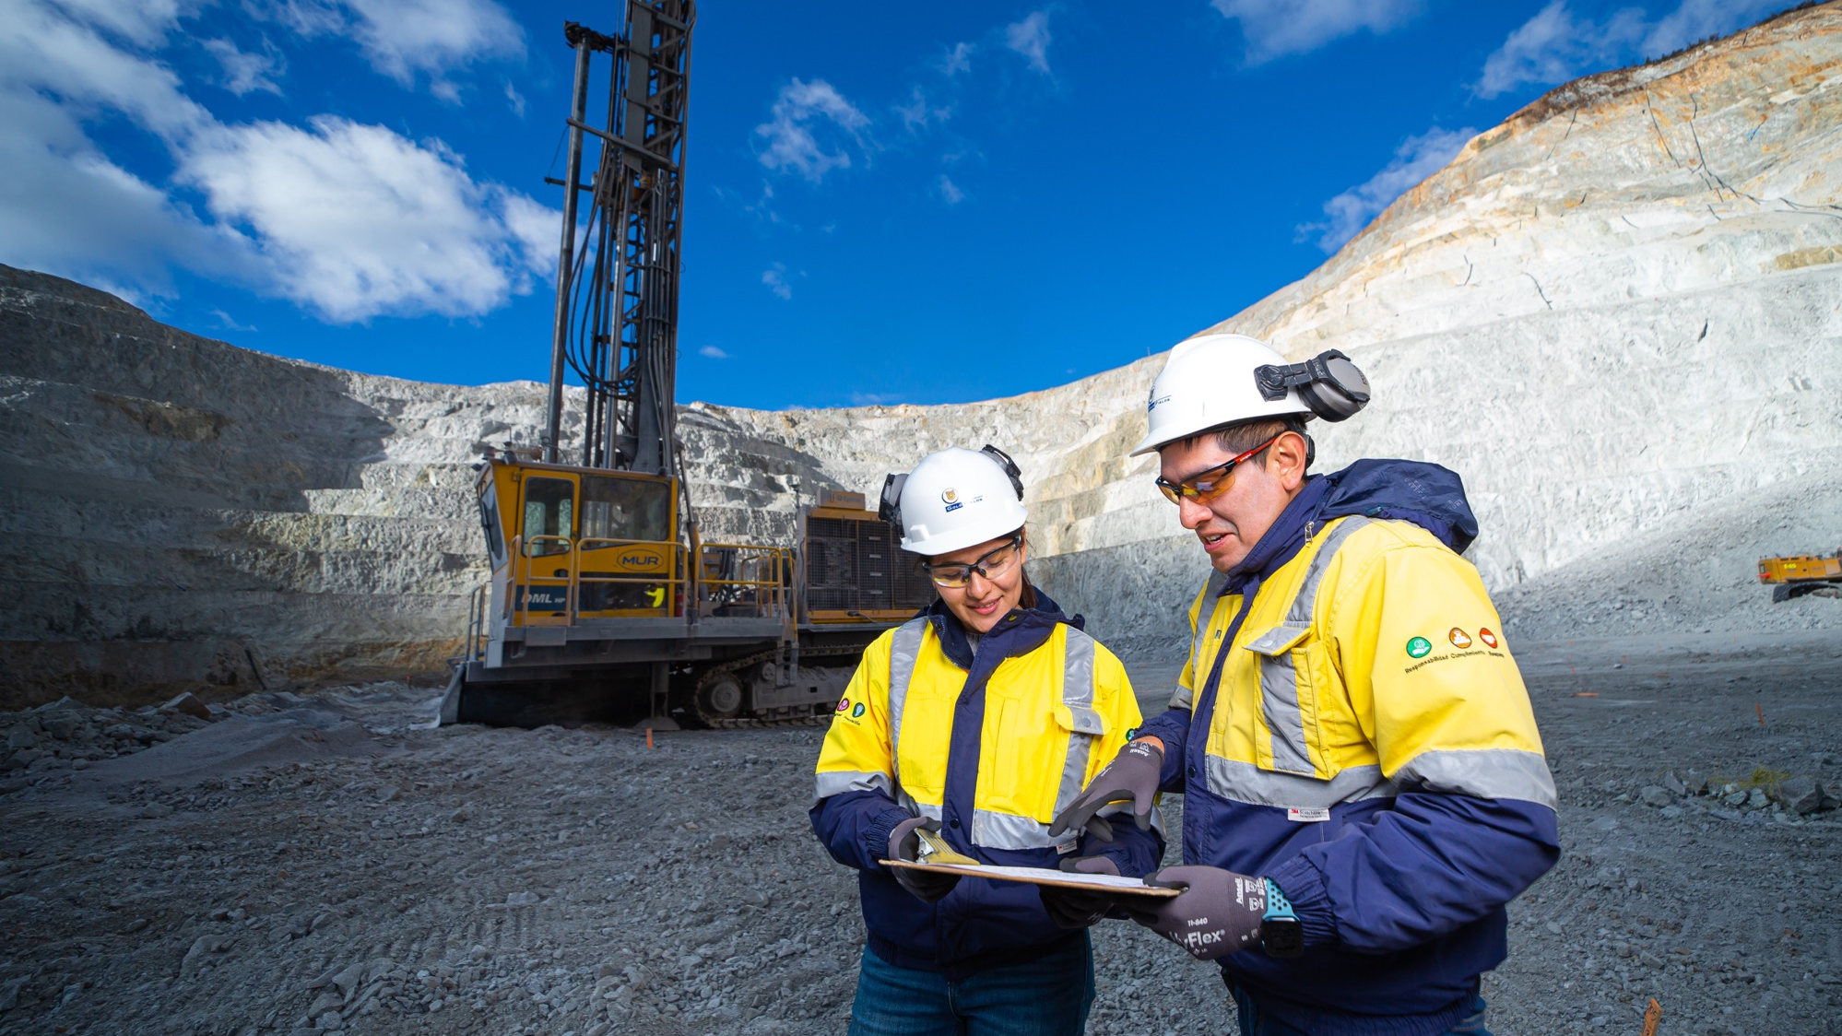
Premios y Reconocimientos

Slide 17
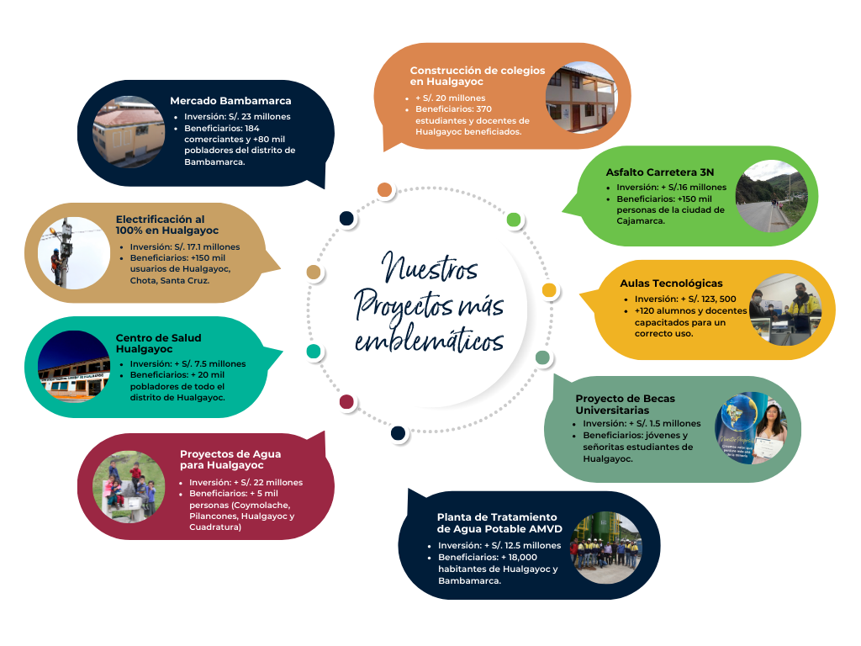
Inversión social voluntaria de Gold Fields en nuestro AID y AII
+ 320 millones de soles invertidos desde el inicio de nuestras operaciones
            Trabajamos bajo un enfoque multiactor que busca la sostenibilidad y contribuye a mejorar la calidad de vida de las personas en las que impactamos.

Slide 18
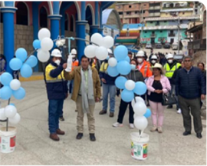
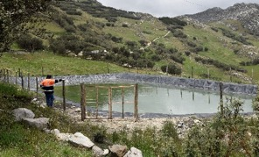
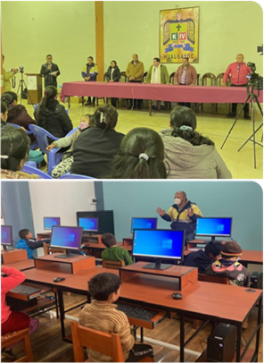
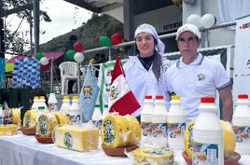
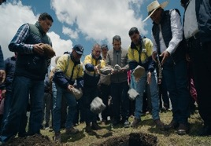
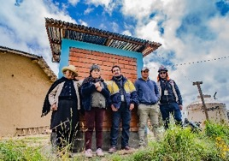
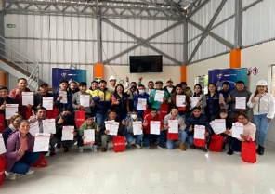
Implementación de proyectos de desarrollo social 2022 - 2023
Proyecto de Pistas y Veredas. Mejora de la accesibilidad para peatones en la ciudad de Hualgayoc.
Desarrollo Productivo
Proyectos de siembra y cosecha de agua. 224 microreservorios y 05 cochas beneficiando a más de 160 familias.
Infraestructura
Planta Procesadora de Lácteos. Capacidad de procesar hasta 6000 litros por día y contribuye a generar empleo local y mejorar la cadena de producción ganadera.
Mesa de Diálogo sobre Proyecto de Educación. Capacitación y contratación de 47 docentes del AID para II.EE de inicial, primaria y secundaria de Hualgayoc.
Planta de Tratamiento Asociación Manuel Vásquez. Más de 20 mil beneficiarios del distribuidos en la zona rural de los distritos de Hualgayoc y Bambamarca.
Educación
Mejora de Infraestructura Educativa en El Tingo y Caserío Pilancones. Más de 60 estudiantes cuentan con herramientas tecnológicas en aulas interactivas. Más de 120 profesores y alumnos capacitados en correcto uso.
Unidades Básicas de Saneamiento Cuadratura (OXI).
126 unidades básicas de saneamiento ejecutadas bajo estrategia multiactor (Ministerio de Vivienda, MDH y GF).
Fomentamos la formación y empleabilidad juvenil. Más de 104 jóvenes de nuestro AID becados por GF y 55 egresados con título técnico y/o universitario.
Salud

Slide 19
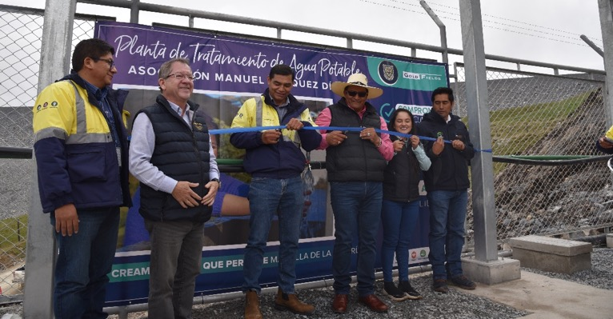
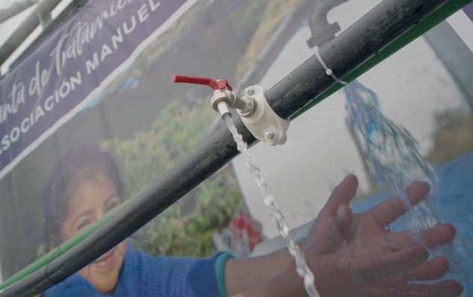

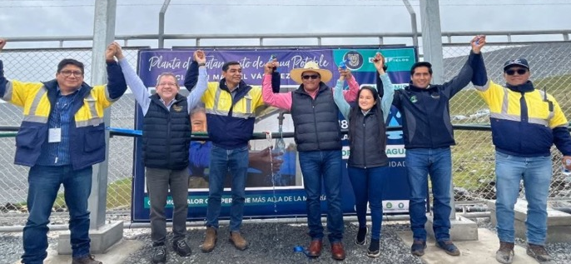
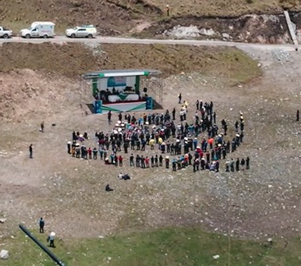
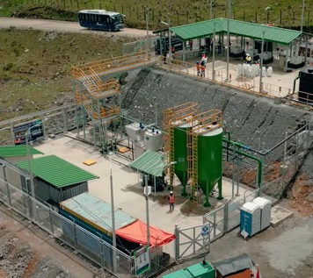
DIC 2023 – Planta de Tratamiento de Agua Potable AMVD
+ de 18 mil usuarios beneficiados de Hualgayoc y Bambamarca.
12.5 millones de soles de inversión en la Planta AMVD
18 localidades atendidas por el Sistema de la Planta de Tratamiento de Agua Potable AMVD de los distritos de Hualgayoc y Bambamarca.

